Slide 1
ESTONSKO
SYSTÉM VŠ VZDĚLÁVÁNÍ
Lucie HAMŽOVÁ
Lucie NAVRÁTILOVÁ
Diana PAVLUSÍKOVÁ
Veronika ŠOUKALOVÁ

Slide 2
OBECNÉ INFORMACE
Od roku 1686 (jeden z nejstarších systémů)
DALŠÍ UNIVERZITY
Tallinn University
Tallinn University of Technology
Estonian University of Life Sciences
VEŘEJNÝ ŠKOLSKÝ SYSTÉM
14 000 studentů (1 300 zahraničních)
První univerzita v Estonsku (1632, Gustav II. Adolf)
UNIVERSITY OF TARTU
VZDĚLÁVACÍ SYSTÉM
Počátky ve 13. století (první klášterní školy)
  Estonian Academy of Arts
  Tallinn School of Economics
  Estonian Business School (S)

Slide 3
ESTONSKÝ VZDĚLÁVACÍ SYSTÉM
Roste úroveň vzdělanosti
Dlouholeté kvalitní VŠ vzdělávání
Rozvoj jazykových dovedností
Otevřenost k inovacím a modernizacím
Rovný a chápavý přístup
Vysoká kvalifikovanost a celoživotní vzdělávání učitelů
Minimální rozdíly v úrovni vzdělávání na venkově a ve městech
Pouze 5 % žáků nedosahuje základního vzdělání
Nízký počet opakování ročníků
Podpora studentů v zakládání start-upů

Slide 4
HIERARCHIE VZDĚLÁVÁNÍ
VZDĚLÁNÍ | ÚROVEŇ | STÁŘÍ | ROKY
PRIMÁRNÍ | Primární | 7-16 | 9 | Základní škola
SEKUNDÁRNÍ | Sekundární všeobecné | 16-19 | 3 | Gymnázium
 | Sekundární odborné | 16-19 | 3 | Instituce odborného vzdělávání
 | Postsekundární odborné | 19-22 | 2 | Instituce odborného vzdělávání
TERCIÁRNÍ | Bakalářské |  | 3-4 | Bakalářské studium
 | Magisterské |  | 1-2 | Magisterské studium
 | Doktorské |  | 3-6 | Doktorské studium

Slide 5
VYSOKOŠKOLSKÉ VZDĚLÁVÁNÍ
UNIVERZITY (akademické)
  VŠ vzdělání + specializace na výzkum a všeobecný rozvoj
  BAKALÁŘSKÉ STUDIUM
    Základní porozumění a znalosti v oboru (3-4 roky)
  MAGISTERSKÉ STUDIUM
    Rozšiřování odborných znalostí a dovedností (1-2 roky) + min. 1 rok praxe
  DOKTORSKÉ STUDIUM
    Získání znalostí a dovedností potřebných pro výzkum i kariérní postup (3-6 let)
  INTEGROVANÉ STUDIJNÍ PROGRAMY (magisterský titul)
    Medicína, farmacie, zubní lékařství, veterinární lékařství a architektura (5-6 let)
ODBORNÉ VYSOKOŠKOLSKÉ INSTITUCE (profesní)
  Poskytují vyšší odborné vzdělání

Slide 6
Podmínky pro přijetí na VŠ
Více než 130 studijních programů
  Nejoblíbenější je ekonomie, správa a právo (23 %)
46 200 vysokoškolských studentů (2018)
  4 400 zahraničních studentů
20 VYSOKOŠKOLSKÝCH INSTITUCÍ
  SOUKROMÉ VŠ:
      6 soukromých VŠ
      Financuje vedení soukromé vzdělávací instituce
  VEŘEJNÉ VŠ:
      14 státních VŠ a odborných VŠ institucí
      Financovány především ze státního rozpočtu
  + příjmy z placených služeb
  + příspěvky ze strukturálních fondů EU (ESF)

Slide 7
STRUKTURA VZDĚLANOSTNÍHO POTENCIÁLU
Vysoká úroveň sekundárního vzdělávání
  90 % populace ve věku 25-64 let má alespoň sekundární vzdělání (OECD 75 %)
    jeden z nejlepších výsledků v rámci OECD
Značné genderové rozdíly v dosažení terciárního vzdělání
  38 % populace ve věku 25-64 let dosáhlo terciárního vzdělání (OECD 33 %)
    47 % žen (OECD 35 %)
    29 % mužů (OECD 31 %)
DECENTRALIZACE VZDĚLÁVACÍHO SYSTÉMU
Sdílené řízení místní samosprávy a státní správy
Stát stanoví normy, formu financování, dohled a hodnocení kvality
Vysoká míra autonomie při přidělování zdrojů a výběru zaměstnanců
Více rovných příležitostí k získání vzdělání

Slide 8

INSTITUCIONÁLNÍ ZAJIŠTĚNÍ A PRÁVNÍ ÚPRAVA VŠ
Ministerstvo školství a výzkumu (Ministry of Education and Research)
  Rozvoj vzdělávací a jazykové politiky
  Konkurenceschopnost vědy a inovativní projekty
Ministryně školství Mailis Reps
  Zákon o vzdělávání Estonské republiky (1992)
  Zákon o vysokých školách (1995)
  Zákon o soukromých školách (1998)
  Zákon o institucích odborného vzdělávání (1998)
  Zákon o studijních dávkách a studiu
  Estonská Strategie celoživotního učení 2020
„Standard vysokoškolského vzdělávání“
    Požadavky na vysoké školství
    Udělování licencí a akreditací pro studijní programy

Slide 9
ŠKOLNÉ
BAKALÁŘSKÉ A MAGISTERSKÉ STUDIJNÍ PROGRAMY
Některé jsou bezplatné
Školné se na různých VŠ může značně lišit
Obvykle od 1 660 EUR do 7 500 EUR ročně (43-195 tis. Kč/rok)
    Dražší studijní programy – medicína (až 11 000 EUR ročně = 286 tis. Kč) a právo
Rozlišení školného pro studenty z EU a mimo EU
Výměnní studenti jsou osvobozeni od školného a mají nárok na grant
DOKTORSKÉ STUDIJNÍ PROGRAMY
Na veřejných vysokých školách bez školného
Soukromé vzdělávací instituce
  oprávněny stanovit školné

Slide 10

STIPENDIA pro:
Studenty VŠ a výzkumné pracovníky na veřejných VŠ
Magisterské a doktorské studijní programy (i některé bakalářské)
Studenty se speciálními vzdělávacími potřebami
Mezinárodní studijní programy
  Compatriots‘stipendia, Erasmus+
  Program „DoRa“
Bilaterální dohody Estonska s ČR (Archimedova Nadace)
ERASMUS+
Pro VŠ studenty se zájmem o studium a práci v zahraničí
Stipendium na studijní pobyt - 330 EUR/měsíc (8 500 Kč)
  89 % zahraničních studentů spokojeno s životním a studijním standardem v Estonsku
  Cenová dostupnost (nižší životní náklady)
Stipendium na praktickou stáž - 480 EUR/měsíc (12 400 Kč)

Slide 11

FINANČNÍ NÁROČNOST NA VEŘEJNÝ ROZPOČET
Veřejné výdaje na vzdělávání (2016)
  1243,3 mil. EUR (5,8 % HDP)
  2017 – 1330,3 mil. EUR (zvýšení o 7 %)
Veřejné výdaje na vysokoškolské vzdělávání (2016)
  213,6 mil. EUR (0,99 % HDP)
Financování státních a obecních institucí
  Krytí provozních nákladů
  Financování studentských míst

Slide 12

FINANCOVÁNÍ VŠ
    213,6 mil. EUR (0,99 % HDP)
    Převážně prostředky ze státního rozpočtu (2012 reforma)
      Podpora činnosti VŠ (náklady na studium, administrativní náklady, investice)
      Cílené financování
    Poskytování placených služeb
    Příjmy z výzkumných a vývojových činností
FINANCOVÁNÍ ODBORNÉHO VZDĚLÁVÁNÍ
  5 vysokých škol (+ 33 odborných sekundárních škol)
  86 % studentů ve státních školách, 12 % v obecních a 2 % v soukromých
  FINANCOVÁNÍ:
    88 % ze státního rozpočtu (80 mil. EUR, 0,37 % HDP)
    12 % ze příspěvků místních samospráv

Slide 13
VEŘEJNÉ VÝDAJE NA ŠKOLSTVÍ 2017-2022 (v mil. EUR)
 | 2017 | 2018 | 2019 | 2020 | 2021 | 2022
CELKOVÉ VÝDAJE | 9 656 | 10 560 | 11 275 | 11 738 | 10 928 | 12 137
MISISTERSTVO ŠKOLSTVÍ A VÝZKUMU | 574 | 662 | 676 | 705 | 672 | 626
Zdroj: State Budget Strategy 2019-2022

Slide 14
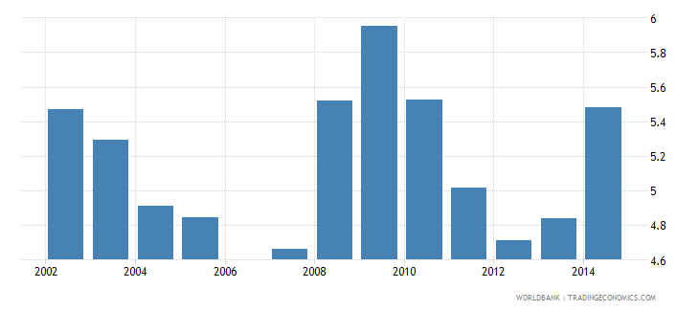
VEŘEJNÉ VÝDAJE NA ŠKOLSTVÍ (% HDP)

Slide 15
REFORMY VE ŠKOLSTVÍ
Počátek 90.let - proces odstranění sovětské ideologie (+ zvyšování autonomie VŠ)
1998 - zahájení projektu "Systém řízení kvality v Estonsku"
2008 - změna modelu financování škol (z kritérií "na obyvatele" a "podle třídy")
2014 - přijata „Estonská Strategie celoživotního učení 2020„
  Cílem poskytnout všem obyvatelům vzdělání - snižování sociálních a ekonomických nerovností
2018 – zvyšování platů učitelů o 36 milionů EUR z kapitoly MŠMT

Slide 16
REFORMY VYSOKOŠKOLSKÉHO SYSTÉMU
1996 - Standard vysokoškolského vzdělávání
  požadavky na VŠ vzdělávání a akreditaci
2001 - plán nových reforem vysokoškolského vzdělávání
2002 - změna délky bakalářského studijního programu na 3-4 roky
2005 – legalizace uznání zahraniční kvalifikace
2006 - změny téměř ve všech oblastech vysokoškolského vzdělávání
  Od učebních osnov až po financování a strukturu
2008 - změna zákona o vysokých školách
2012 – REFORMA VYSOKOŠKOLSKÉHO VZDĚLÁVÁNÍ
  Systém financování VŠ vzdělávání neodpovídá trhu práce (více odborníků - učitelé, inženýři)
  Problém se svobodnou vůlí studentů (bezplatné volné studijní pozice v některých oborech - přitahovaly talentované studenty, aby nemuseli platit školné
  Cíl reformy: zvýšení kvality, spravedlnosti systému a efektivnosti studií

Slide 17
AKTUÁLNÍ PROBLÉMY VE VZDĚLÁVACÍM SYSTÉMU
Snížení počtu vysokých škol v Estonsku
  2017/2018: 20 vysokoškolských institucí, z toho 6 soukromých
  Vrchol v roce 2001 a 2002 (49 institucí), od daných let tento počet klesá
Demografické změny v zemi
  Podíl starších studentů se zvyšuje v důsledku snižování počtu mladých lidí v zemi, tedy potenciálních studentů
Nedostatek mladých učitelů

Slide 18
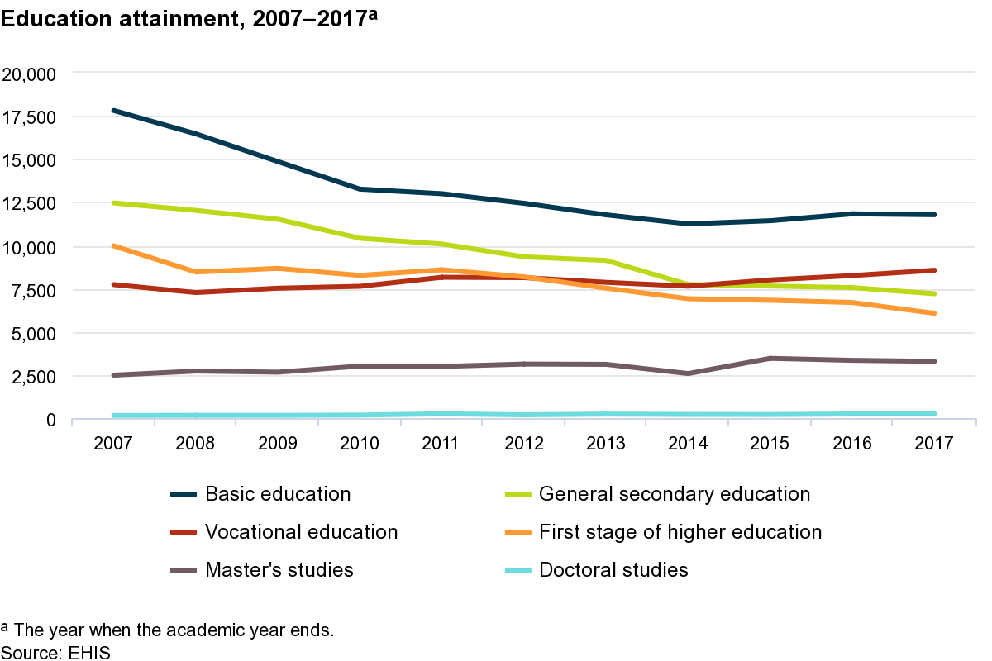

Slide 19
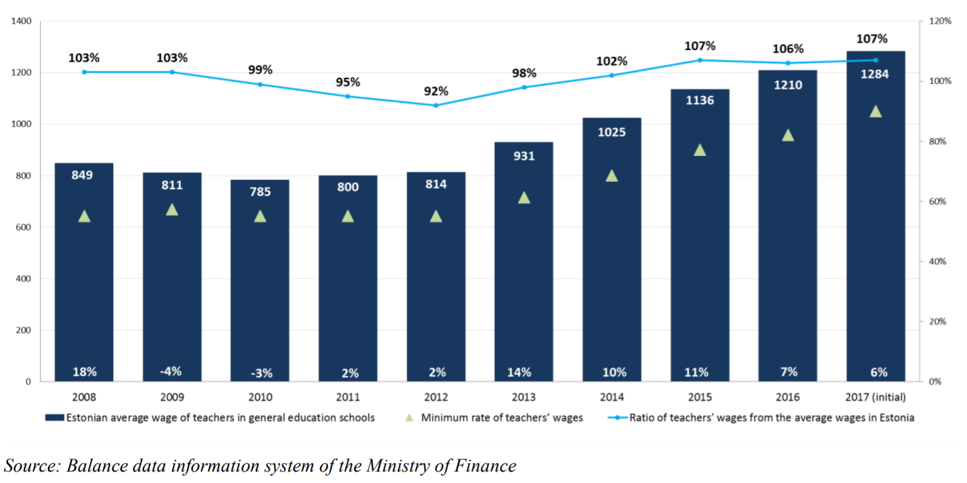
VÝVOJ PLATU UČITELŮ

Slide 20
VÝUKOVÝ SYSTÉM V ČESKÉ REPUBLICE
VÝDAJE 2018 na kapitolu MŠMT - 187 415 571 tis. Kč
  Z toho na VŠ vzdělávání – 46 001 484 tis. Kč
Veřejné vysoké školy – ústřední vládní instituce - zřizovatelskou funkci má parlament
ZÁKON O VYSOKÝCH ŠKOLÁCH (1999)
  veřejné, soukromé a státní (policejní a vojenské VŠ)
  univerzitního (Bc./Mgr./doktorské) a neuniverzitního typu
  (Bc./případně Mgr.; nečlení se na fakulty!!)
  26 veřejných, 43 soukromých a 2 státní (k 31.12.2013)

Slide 21
KOMPARACE VYSOKOŠKOLSKÝCH SYSTÉMŮ
ESTONSKO
ČESKÁ REPUBLIKA
POZITIVA
  Vstřícnost k jedincům (podpora rovnosti ve vzdělávání)
  Otevřený přístup k inovacím
  Bezplatná zdravotní péče
  Studentské půjčky
NEGATIVA
  Snížení počtu vysokých škol, (demografická situace)
  Nízká atraktivita učitelské profese
POZITIVA
  Bezplatná VVŠ (danou doba)
  Bezplatná zdravotní péče
  Široké spektrum stipendií
  Větší výběr VŠ
NEGATIVA
  nerovný přístup ke vzdělávání (soukromé vs. veřejné VŠ)
  Nižší finance na chod školy
  (s ohledem na bezplatnost)

Slide 22

DISKUZE
Uvažovali byste o Erasmu v Estonsku?

Slide 23
ZDROJE
https://www.scholaro.com/pro/Countries/Estonia/Education-System
http://4liberty.eu/wp-content/uploads/2016/08/Estonian-Education-System_1990-2016.pdf
http://www.studyinestonia.ee/en/tuition-fees
https://www.euroskop.cz/517/667/clanek/studium-prace-a-cestovani-v-estonsku/?ulozit=1
https://eacea.ec.europa.eu/national-policies/eurydice/estonia/funding-education_en
https://eacea.ec.europa.eu/national-policies/eurydice/content/higher-education-24_en
https://ec.europa.eu/education/study-in-europe/country-profiles/estonia_en
https://www.stat.ee/aticle-2018-06-21-the-share-of-older-students-in-vocational-and-higher-education-is-increasing?
https://www.educations.com/study-guides/europe/study-in-estonia/education-system-13581
https://www.oecd-ilibrary.org/docserver/9789264251731-5-en.pdf?expires=1554714343&id=id&accname=guest&checksum=DC7B4F40BD8556BD51DDD083BBAD0C67
https://dk.upce.cz/bitstream/handle/10195/60157/PaulisovaK_KomparaceVzdelavacich_TL_2015.pdf?sequence=3&isAllowed=y
https://www.european-agency.org/country-information/estonia/financing-of-inclusive-education-systems
https://en.wikipedia.org/wiki/Education_in_Estonia
https://www.czso.cz/documents/10180/46834153/23004816_1.pdf/93225018-a60e-4b5a-8621-d8840289157d?version=1.1
https://www.stat.ee/53721
https://news.err.ee/632847/estonian-government-approves-2018-state-budget
https://www.stat.ee/aticle-2018-06-21-the-share-of-older-students-in-vocational-and-higher-education-is-increasing?
https://www.rahandusministeerium.ee/system/files_force/document_files/state-budget-strategy-2019-2022-stability-programme-2018.pdf?download=1
https://www.rahandusministeerium.ee/et/system/files_force/document_files/res_2018-2021_eng.pdf?download=1
<iframe src="https://data.worldbank.org/share/widget?indicators=SE.XPD.TOTL.GD.ZS&locations=EE&year_high_desc=false" width='450' height='300' frameBorder='0' scrolling="no" ></iframe>
http://www.msmt.cz/vzdelavani/skolstvi-v-cr/system-vzdelavani-v-cr
https://www.mfcr.cz/cs/o-ministerstvu/vzdelavani/rozpocet-v-kostce/statni-rozpocet-v-kostce-2018-31944

Slide 24

DĚKUJEME ZA POZORNOST!

